Slide 1
Hier kann ein Bild eingefügt werden
Von der Idee zum Businessplan #3
Benjamin Meßner
Steuern und Rechtsformen
22.01.2021
www.iq-netzwerk-nrw.de
www.netzwerk-iq.de

Slide 2
Was machen wir heute?
Rechtsformen
Steuersystem
Einkommenssteuer
Umsatzsteuer
Gewerbesteuer
Aktuelle Entwicklungen

Slide 3
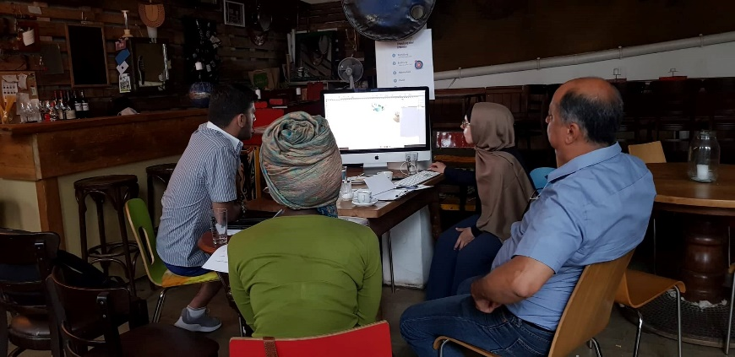
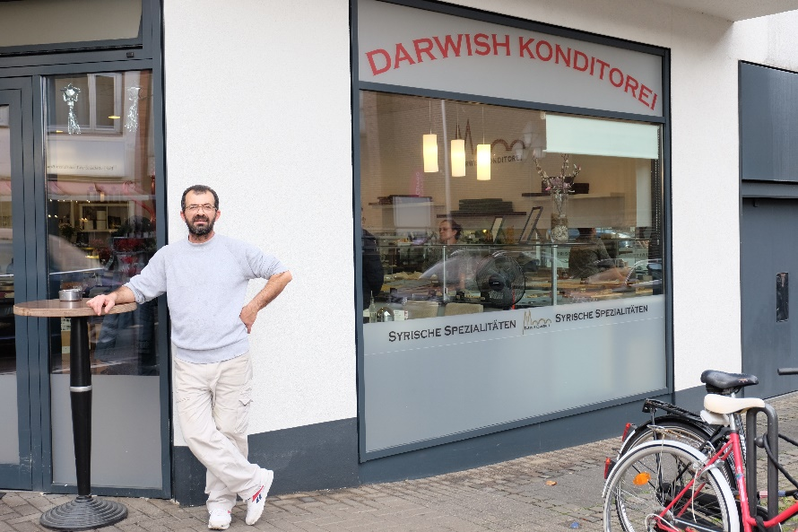
ActNow – Was ist das denn?

Slide 6
Ich habe eine Idee und ein Konzept… kann ich einfach anfangen zu arbeiten???
Ich brauche eine Rechtsform!

Slide 7
Rechtsformen: Wie wird meine Firma aufgebaut sein?

Slide 9
Einzelunternehmen
Kein Startkapital
Haftung mit Firmen- und Privatvermögen
Gründung von einer Einzelperson
Kann beliebig viele Mitarbeitende einstellen
Formen:
Kleingewerbe (Eisdiele, Kiosk, kleine Restaurants, Imbiss
Freiberufler (Anwalt, Notar, Dolmetscher, Trainer)
Eingetragener Kaufmann

Slide 11
Gesellschaft mit beschränkter Haftung GmbH
Kapitalgesellschaft
Gegründet von einem oder mehreren Gesellschafter(n)
Haftung nur mit Firmenvermögen
Startkapital 25.000 Euro
Eintrag ins Handelsregister
Gesellschafter Vertrag!

Slide 12
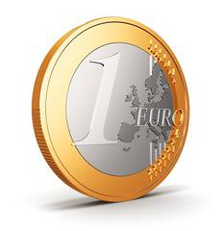
Unternehmergesellschaft UG
Kapitalgesellschaft
„mini GmbH“
Starkapital 1 Euro pro Gesellschafter
Eintrag ins Handelsregister
Gesellschaftervertrag
Haftung nur mit Firmenvermögen
Vor allem interessant für Junggründer

Slide 13
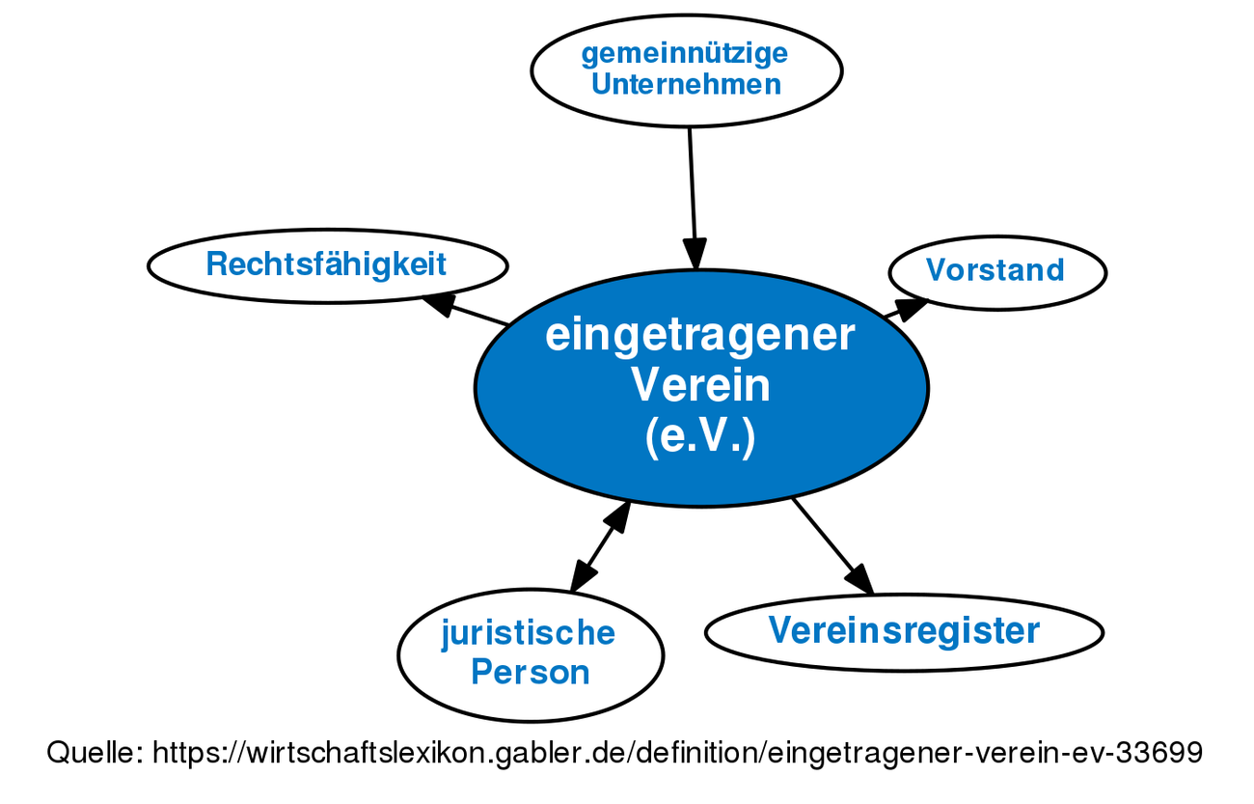
Eingetragener Verein e.V.
7 Gründerinnen und Gründer (Unterschrift auf Satzung)
Satzung
Transparente Finanzen
Bei Gemeinnützigkeit – Spenden wichtig
Steuerliche Vorteile bei Gemeinnützigkeit
allen Menschen offen stehen und der Gemeinschaft dienen
Verein als Arbeitgeber:
Beantragung Betriebsnummer bei der Agentur für Arbeit
Arbeitsvertrag
Krankenkasse …..

Slide 14
Ihr seid dran: Was denkt ihr wieviel Unternehmen gibt es in Deutschland (aufgeteilt nach Mitarbeitenden und Rechtsformen
 | 0-9 MA | 10-49MA | 20-249 MA | 250+ MA | Gesamt
Einzelunternehmen
Kapitalgesellschaften (GmbH, AG)
Sonstige

Slide 15
 | 0-9 MA | 10-49MA | 20-249 MA | 250+ MA | Gesamt
Einzelunternehmen | 2.078.768 | 64.740 | 2.457 | 78 | 2.146.043
Kapitalgesellschaften (GmbH, AG) | 530.852 | 152.527 | 42.920 | 9.980 | 736.279
Sonstige | 169.865 | 26.569 | 7.079 | 2.441 | 205.954
Quelle: https://de.statista.com/statistik/daten/studie/237346/umfrage/unternehmen-in-deutschland-nach-rechtsform-und-anzahl-der-beschaeftigten/#professional

Slide 16
PAUSE!!!!!

Slide 17
Steuern!!!

Slide 18
Quiz: Welche Steuern gibt bzw. gab es wirklich?

Slide 19
Biersteuer?

Slide 20
Tanzsteuer?

Slide 21
Schuhsteuer?

Slide 22
Hochzeitssteuer?

Slide 24
Bartsteuer?

Slide 25
Prinzessinensteuer?

Slide 27
Einteilung der Steuerarten
Besitzsteuern |  | Verkehrssteuern | Verbrauchssteuern
vom Einkommen | vom Vermögen
Einkommensteuer | Erbschaftssteuer | Umsatzsteuer | Energiesteuer
Körperschaftsteuer |  | Grunderwerbsteuer | Mineralölsteuer
Solidaritätszuschlag |  | Kraftfahrzeugsteuer | Branntweinsteuer
Gewerbeertragsteuer |  | Rennwett-Lotteriesteuer | Biersteuer
Kirchensteuer |  | Versicherungssteuer | Schaumweinsteuer
 |  |  | Tabaksteuer
 |  |  | Kaffeesteuer

Slide 28
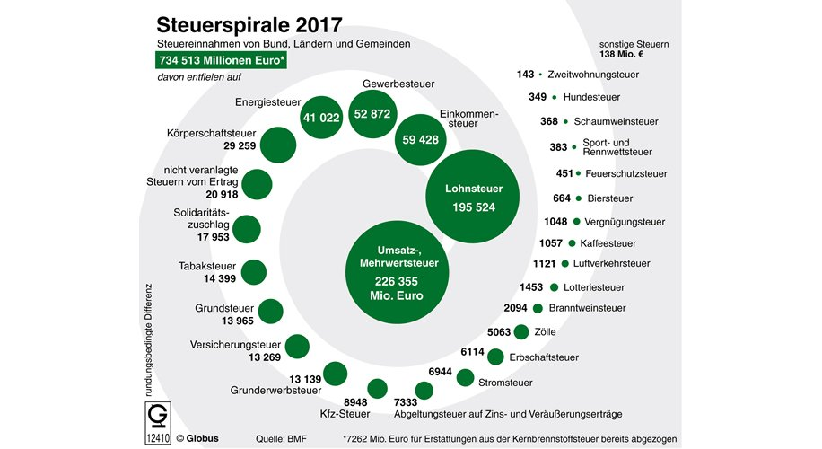
Welche Steuer bringt die meisten Einnahmen?
R: 175 G 208 B: 202
R: 234 G: 234 B: 234

Slide 29
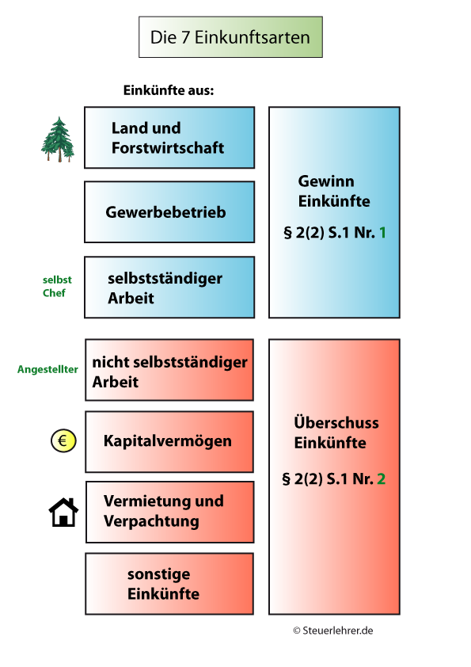
Einkommenssteuer
Alle ein Deutschland lebenden Personen
Höhe richtet sich nach dem Einkommen
Maximal 45%
Grundfreibetrag 9.408 Euro
Ehegattensplitting möglich
7 Einkommensarten

Slide 30
Freie Einnahmen
Steuerfreie Einnahmen fallen zwar unter die 7 Einkunftsarten § 2 (1) aber sie sind ausdrücklich von der Steuer befreit.
Übungsleiterfreibetrag § 3 Nr. 31 (2100 €)
Ein. Aus Ehrenamtlicher Tätigkeit § 3 Nr. 26a ( 500€)
unentgeltl. Sammelbeförderung von AN zur Arbeit § 3 Nr. 32
Stipendien § 3 Nr. 44
Trinkgelder § 3 Nr. 51
AG-Anteil zur Sozialversicherung § 3 Nr. 62
Zuschläge für Sonn-Feiertag+Nachtarbeit § 3b
ALG § 3 Nr. 2

Slide 31
Einkommensteuer – Einkunftsermittlung
Gewinneinkünfte |  | Überschusseinkünfte
Land- und Forstwirtschaft |  | nichtselbständige Arbeit
Gewerbebetrieb |  | Kapitalvermögen
selbständige Arbeit |  | Vermietung und Verpachtung
 |  | Sonstige Einkünfte
Gewinn = Betriebseinnahmen - Betriebsausgaben |  | Einkünfte = Einnahmen - Werbungskosten
Gewerbebetriebe: Pflicht zur Buchführung und Bilanzierung (Ausnahme: Kleingewerbe) |  | Werbungskosten: Aufwendungen zur Erwerbung, Sicherung und Erhaltung der Einnahmen (z.B. Kosten für die Fahrt zur Arbeit
Unterscheidung Betriebsausgaben/Werbungskosten und Kosten der privaten Lebensführung!

Slide 32
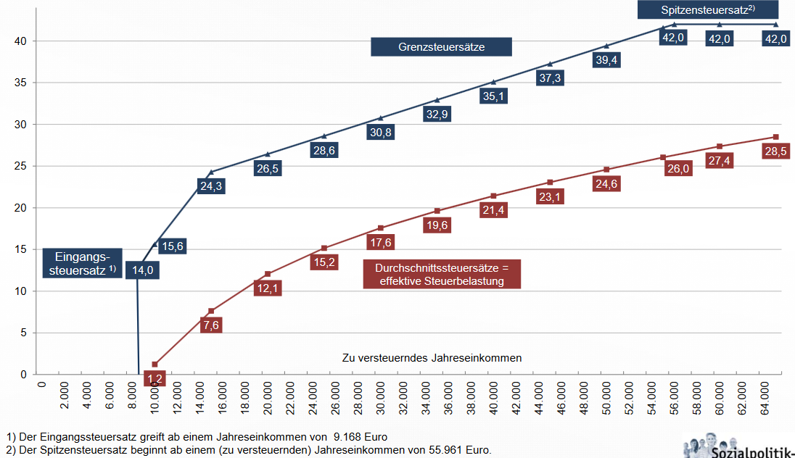

Slide 33
Exkurs Ehegattensplitting
Seit 1958 in Deutschland
Für Ehepartner und Lebenspartner
Macht Sinn bei einem höheren Gehalt
Berechnung siehe Beispiel:

Slide 35
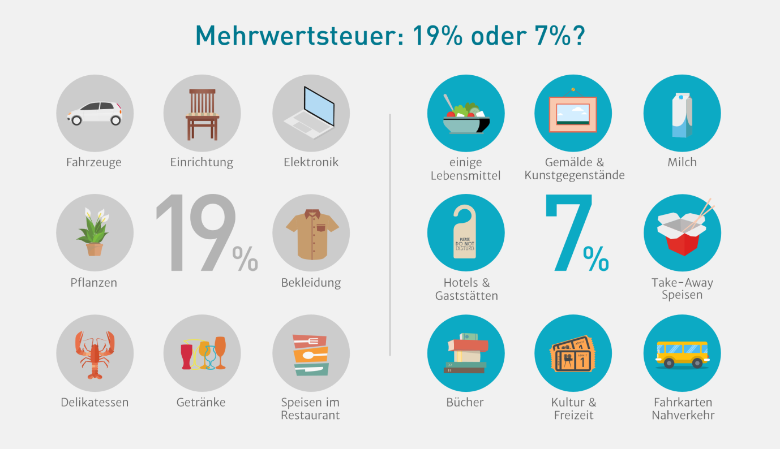
Umsatzsteuer - Überblick
Umsatzsteuer ist die mit Abstand wichtigste Verkehrssteuer
Umsatzsteuerpflichtig: alle Unternehmer mit Sitz in Deutschland
Bemessungsgrundlage: Entgelt für Lieferungen und Leistungen
Steuersätze:
Notes:
Altersentlastungsbetrag: ab 64 Jahre: 17,6%, max 836 EUR
Entlastungsbetrag für Alleinerziehende: 1.908 Euro
Zumutbare Belastungen: 1% bis 7% der Einkünfte, ja nach Höhe der Einknfte und Familienstatus
Kinderfreibetrag: 2.490 EUR

Slide 36
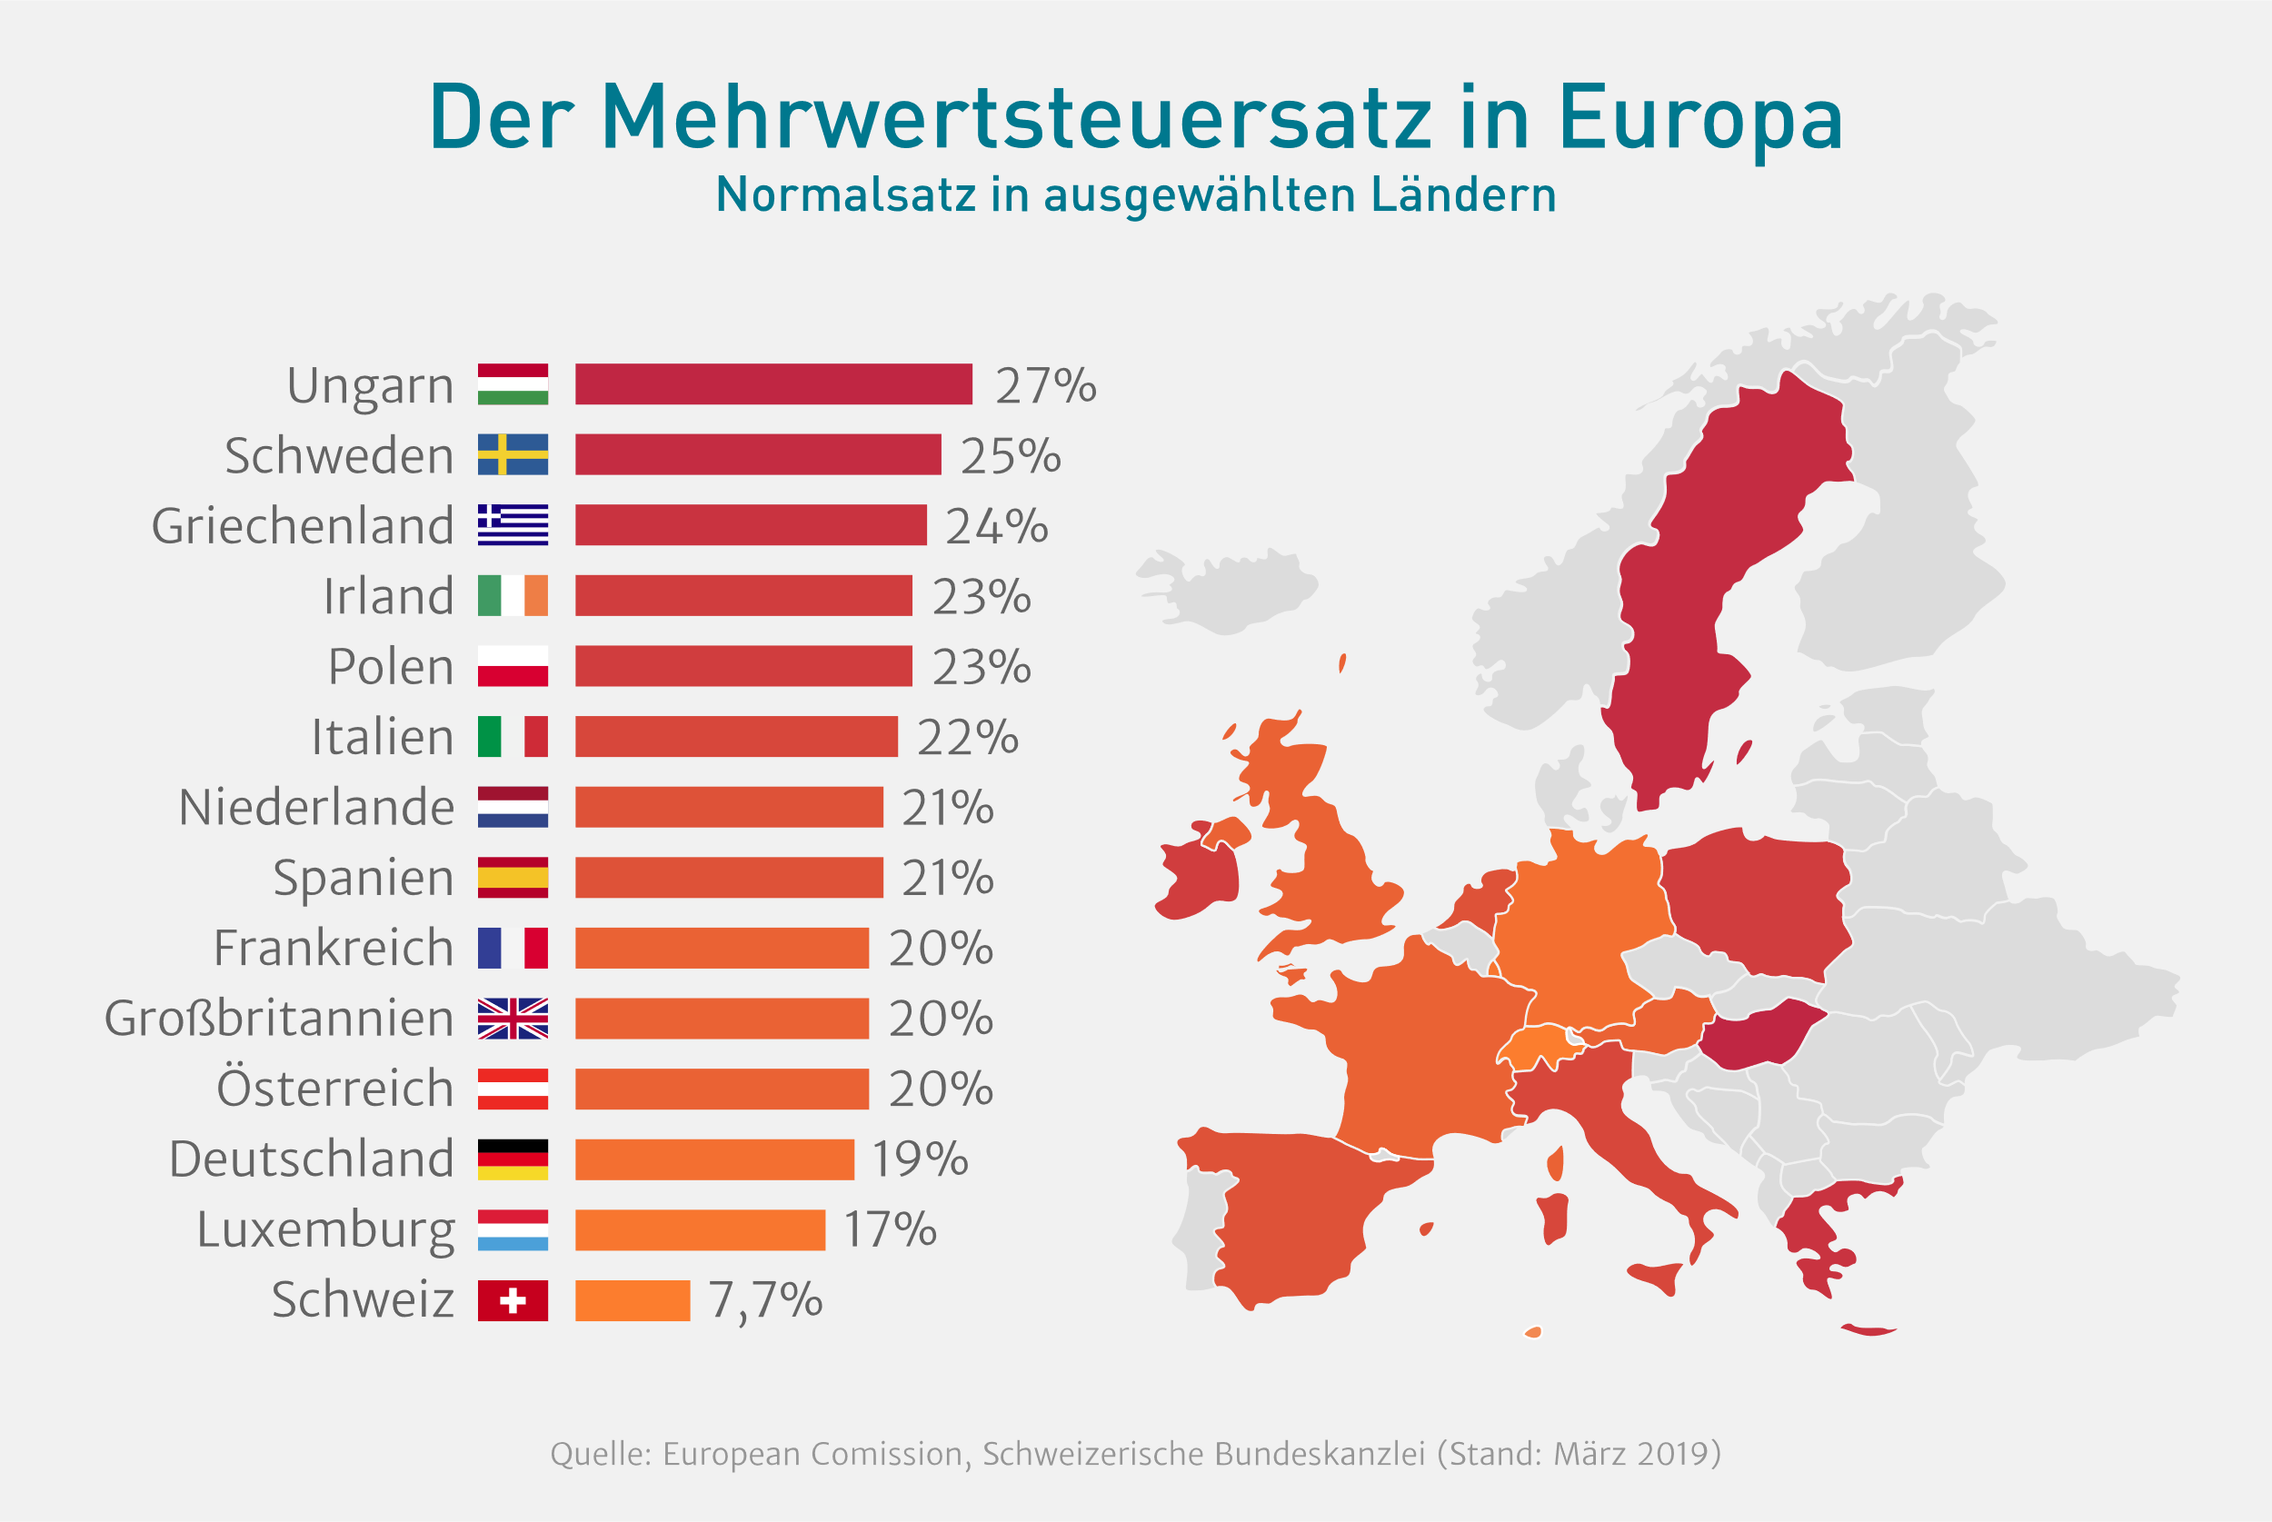

Slide 37
Der Kunde bezahlt die Umsatzsteuer – Ein Beispiel
Ausnahmen gibt es …

Slide 38
Umsatzsteuer – Kleinunternehmerregelung
Kleinunternehmer ist, wer…
Im letzten Jahr einen Umsatz von max. 17.500 EUR und
Im laufenden Jahr einen (geschätzten) Umsatz von max. 50.000 EUR erzielt
Sonderfall Gründungsjahr:
geschätzter Umsatz von max. 17.500 EUR
Folge: Wahlrecht, ob umsatzsteuerpflichtig oder nicht
Vorteile der Kleinunternehmerregelung:
Keine Berechnung von Umsatzsteuer, dadurch Wettbewerbsvorteil im Privatkundengeschäft
Verpflichtung zur Abgabe von Umsatzsteuererklärungen entfällt
Nachteile:
Abzug von Vorsteuer nicht möglich
Wettbewerbsnachteil im Privatkundengeschäft, sobald Umsatzgrenzen überschritten werden und Umsatzsteuer berechnet werden muss
Notes:
Altersentlastungsbetrag: ab 64 Jahre: 17,6%, max 836 EUR
Entlastungsbetrag für Alleinerziehende: 1.908 Euro
Zumutbare Belastungen: 1% bis 7% der Einkünfte, ja nach Höhe der Einknfte und Familienstatus
Kinderfreibetrag: 2.490 EUR

Slide 39
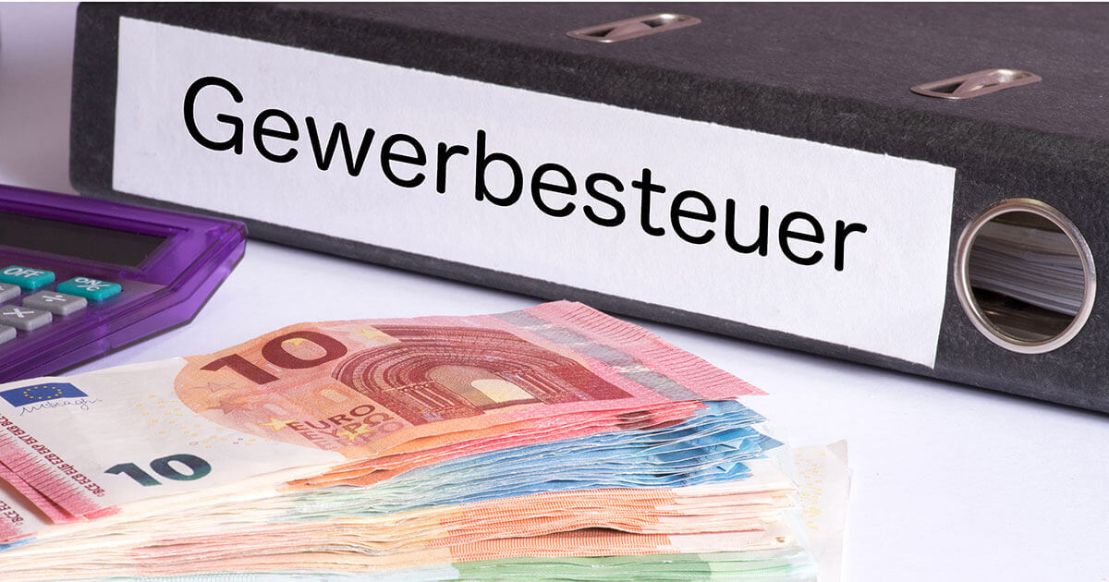
Gewerbesteuer
Steuerpflichtig: Jeder Gewerbebetrieb
D.h. jeder Einzelkaufmann, gewerblich tätige Personengesellschaften sowie Kapitalgesellschaften
Nicht gewerbesteuerpflichtig sind selbständig tätige Freiberufler (z.B. Ärzte, Architekten, Anwälte, Notare, Ingenieure etc.)
Anmeldung muss in der Kommune erfolgen, in der der Großteil der Geschäfte getätigt wird
Gewerbesteuerfreibetrag: 24.500 Euro
Gewinnsteuer!

Slide 40
Gewerbesteuer
Messzahl:
Für ganz Deutschland festgelegt
3,5% des Gewerbegewinns
Steuermessbetrag
Hebesatz:
Legt die Gemeinde/Kommune fest
Zwischen 200 und 900
Köln 475
Monheim 260
Hürth 480
Frechen 490
Leverkusen 250 (seit 2020)

Slide 41
Gewerbesteuer – Beispiel Berechnung
 | Einzelunternehmen und Personengesellschaften | Kapitalgesellschaften
Gewerbegewinn | 50.000 Euro | 50.000 Euro
- Freibetrag | 24.500 Euro | -
= Gewerbeertrag | 25.500 Euro | 50.000 Euro
Gewerbeertrag x Steuermesszahl (3,5%) | 25.500 x 0,035 | 50.000 x 0,035
= Steuermessbetrag | 892,50 Euro | 1.750 Euro
Steuermessbetrag x Gemeindehebesatz (mindestens 200%) | 892,50 x 4,75 (Köln) | 1.750 x 4,75 (Köln)
= Zu zahlende Gewerbesteuer | 4.239,38 Euro | 8.312,50 Euro

Slide 42
Gewerbesteuer Beispiel Berechnung 2
 | Einzelunternehmen und Personengesellschaften | Kapitalgesellschaften
Gewerbegewinn | 50.000 Euro | 50.000 Euro
- Freibetrag | 24.500 Euro | -
= Gewerbeertrag | 25.500 Euro | 50.000 Euro
Gewerbeertrag x Steuermesszahl (3,5%) | 25.500 x 0,035 | 50.000 x 0,035
= Steuermessbetrag | 892,50 Euro | 1.750 Euro
Steuermessbetrag x Gemeindehebesatz (mindestens 200%) | 892,50 x 2,50 (Leverkusen) | 1750 x 2,50 (Leverkusen)
= Zu zahlende Gewerbesteuer | 2.231,25 Euro | 4.375,00 Euro

Slide 43
Danke für euere Aufmerksamkeit und bis bald!
Kontakt:
IQ NRW ActNow
Koblenzer Straße 11
50968 Köln
messner@migrafrica.org

